Slide 1
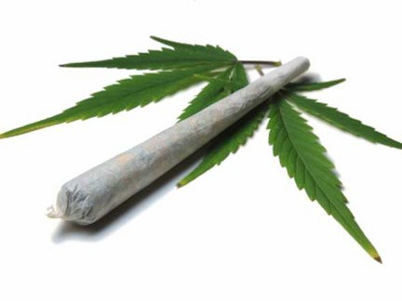
Existe-t-il une association entre la consommation de cannabis et les troubles anxieux?
Valérie Millette M.D., R2 en médecine Familiale, UMF Notre-Dame
Projet d’érudition supervisé par Dre eva ouedraogo M.D.
31 mai 2019

Slide 2
Déclaration de conflits d’intérêts
Aucun conflit d’intérêt!

Slide 3
Mise en contexte
Nouvelle loi canadienne sur la légalisation et la réglementation du cannabis
La Loi sur le cannabis¹
Entrée en vigueur le 17 octobre 2018
La loi permet de légaliser:
La possession simple à partir de 18 ans.
Acheter du cannabis chez les détaillants soumis à la réglementation
SQDC au Québec

Slide 4
Mise en contexte
Prévalence de la consommation du cannabis au Québec 2014-2015 EQSP³
(prise dans les 12 derniers mois)
15-17 ans: 31%
18 -24 ans ; 41 %
25-44 ans: 21 %
45 a 64: 8%
65 A et + :1,1 %
Dans toutes les tranches d’âges, les hommes consomment plus que les femmes.
Notes:
Référence;
2)Statisitque du Canada:https://www.statcan.gc.ca/pub/11-626-x/11-626-x2017077-fra.htm
3)Statistique du Qc: https://encadrementcannabis.gouv.qc.ca/le-cannabis/donnees-statistiques/

Slide 5
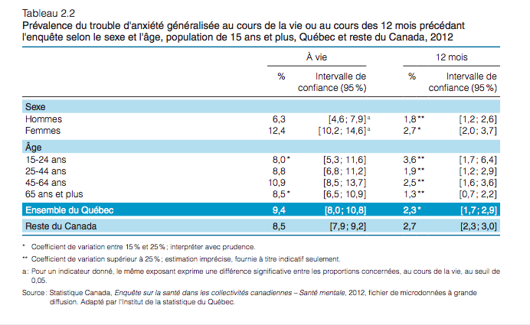
Mise en contexte
Prévalence des troubles anxieux au Québec⁴

Slide 6
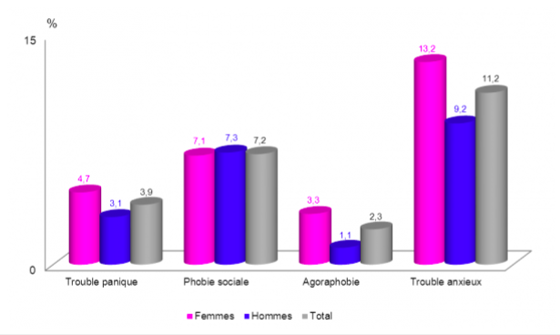
Mise en contexte
Prévalence des troubles anxieux au Québec⁵ chez les personnes de 15 ans et plus en 2002.

Slide 7
Pourquoi s’y intéresser?
Problématique de cabinets en médecin de famille.
Doit-on mieux dépister la prise de cannabis chez nos patients anxieux?
Si un patient consomme du cannabis, est-il raisonnable de lui mentionner qu’il est plus à risque de développer des symptômes anxieux?
Que dire aux patients souhaitant s’auto-médicamenter?

Slide 8
Question PICO
Question clinique : Existe-t-il une association entre la consommation de cannabis et les troubles anxieux?
Objectifs :
Déterminer s’il existe une association positive entre la consommation de cannabis et les troubles anxieux et dans l’affirmative, confirmer si cette association est une relation de causalité.
P: Adolescents et adultes des 2 sexes >12 ans.
I: Consommateurs de cannabis
C: Non consommateurs
O: Troubles anxieux
Notes:
Pop
Intervention
Control
outcomes

Slide 9
Méthodologie
Recherche par mots clés selon PICO
« Cannabis » or « marijuana (titre)
« risk» or « association » or «correlate» or «correlation» or «causal link» or « link» or «relationship» or « relation » (titre + résumé)
« anxiety » or « anxious » (titre)
Filtres
Langues : Anglais et Français seulement.
Âge : adolescent ( 12 A et +) et adultes de tout âge.
Texte au complet disponible.

Slide 10
Méthodologie
Critères d’inclusions
Langues : Anglais et Français seulement
Âge : adolescent ( 12 A et +) et adultes de tout âge.
Hommes et femmes.
Étude de cohorte; méta-analyse; essai clinique randomisé.
Critères d’exclusions
Revue critique; étude transversale.
Femmes enceintes.

Slide 11
Méthodologie: Inspirée par la méthode Prisma Flow diagram⁶
Références identifiées par recherche PubMed (n=64)
Références exclues après lecture du titre
n=40 : Pas de lien avec la question clinique n=1 : Femmes seulement
Références sélectionnées (n=23)
Articles en texte intégral exclus:
N=6 : Déjà dans la méta-analyse n=6 : Pas de contrôle non fumeur n=1 : Population étudiant en psychologie n=1 : Homme seulement n=6 : Pas de lien avec la question après lecture de l’abstract
Références sélectionnées (n=3)

Slide 12
Méthodologie: Inspirée par la méthode Prisma Flow diagram⁶
Références identifiées par recherche sur Medline;Embase (n=120)
Références exclues après lecture du titre
(Pas de lien avec la question clinique) (n=66)
Références après suppression des doublons (n=94)
Références exclues car doublons avec PubMed (n=18)
Références sélectionnées (n=28)
Articles en texte intégral exclus:
n=1 : Déjà dans la méta-analyse n=3 : Pas de contrôle non fumeur n=1 : Article non disponible n=2 : Pas de lien avec la question après lecture de l’abstract n=1 : Étude transversale
Références sélectionnées (n=10)
Études incluses dans la synthèse qualitative (n=1)

Slide 13
Résultats⁷
Article 1⁸
Associations of Cannabis and Cigarette Use with Depression and Anxiety at Age 18: Findings from the Avon Longitudinal Study of Parents and Children
Zammit et al.
Article 2⁹
Anxiety, depression and risk of cannabis use: Examining the internalising pathway to use among Chilean adolescents
Araya et al.
Article 3¹⁰
Cannabis use, depression and anxiety: A 3-year prospective population-based study
Forsell et al.
Article 4¹¹
A positive association between anxiety disorders and cannabis use or cannabis use disorders in the general population- a meta-analysis of 31 studies
Laeber et al.
Notes:
Analyse des études de cohorte inspirée par la liste CASP⁷

Slide 14
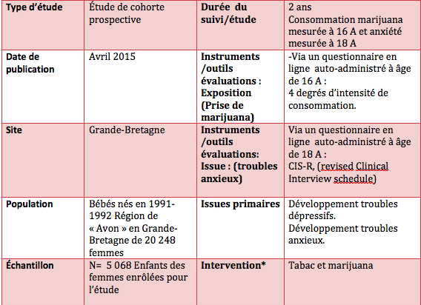
Résultats: Article 1(Zammit et al) : méthodologie
Notes:
1echantillon: -« Avon Longitudinal Study of Parents and Children
Uk birth cohort study »
2)CISR *reconnu pour dépister trouble TAG, phobie sociale, phobie spécifique et trouble de panique
*cotatation : légrer-modéré-sévère
3) Exposition cannabis: 4 degrés d’intensité de consommation.

Slide 15
Résultats: Article 1(Zammit et al) :
33%

Slide 16
Article 1: Discussion
Forces
Relation temporelle respectée dans le but de mettre en évidence une relation de causalité.
Faiblesses
Biais de sélection dû aux pertes au suivi
Aucun détail sur la consommation ou profil des individus qui ont quittés l’étude.
Validité externe compromise
Participation volontaire
Individus non représentatif de la population cible au niveau de l’éducation, niveau socio-économique et ethnique.
Biais de mesure
Questionnaires en ligne sur la prise de consommation: tendance à sous estimer la consommation?
Questionnaire CIS-R: ne remplace pas un diagnostique clinique.
Erreur Beta probable
Possibilité d’une exclusion d’une association statistiquement significative du à une puissance trop faible.

Slide 17
Résultats: Article 2 (Araya et al)

Slide 18
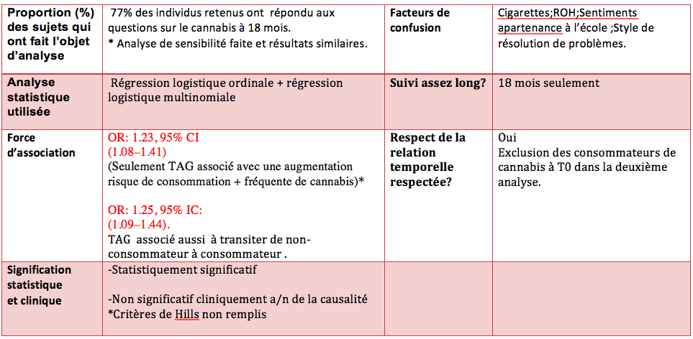
Résultats: Article 2 (Araya et al)
Notes:
Criteres de Hills

Slide 19
Article 2: Discussion
Forces
Relation temporelle respectée dans le but de mettre en évidence une relation de causalité.
Pertes au suivi prient en compte avec analyse de sensibilité permettant de démontrer que les groupes sont semblables.
Faiblesses
Validité externe
Pas d’information sur le processus de sélection aléatoire des écoles choisies pour l’échantillonnage.
Biais de mesure
Aucune information sur la façon dont les questionnaires étaient remplis.
Les questionnaires sur les troubles anxieux sont auto-rapportés et il ne s’agit donc pas d’un diagnostique clinique.
Variables confondantes
Les troubles psychiatriques chez les parents et la consommation de drogues chez les parents non questionnés vu contraintes étiques.
Milieu socio-économique non pris en compte.

Slide 20
Résultats: Article 3 (Forsell et al.)

Slide 21
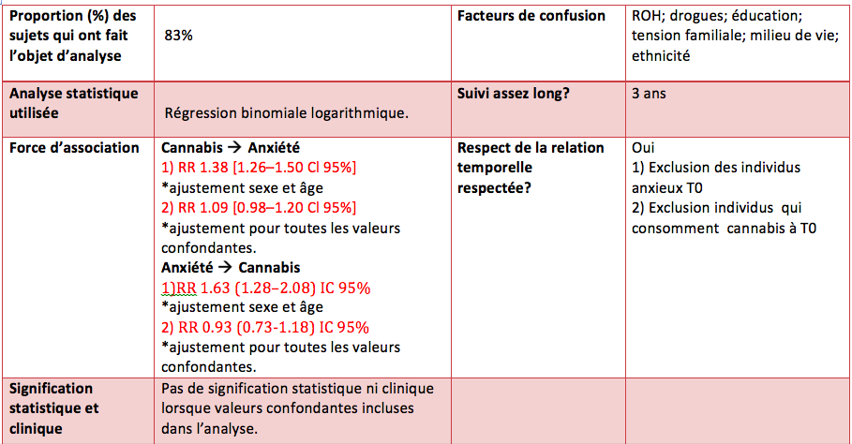
Résultats: Article 3 (Forsell et al.)

Slide 22
Article 3: Discussion
Forces
Suivi sur 3 ans.
Relation temporelle respectée dans le but de mettre en évidence une relation de causalité bi-directionnelle.
Faiblesse
Biais de mesure
Pas de mesure de l’intensité de la consommation de marijuana
Pour la mesure anxiété le questionnaire SPRAS a une sensibilité de 63 % à détecter les troubles anxieux et une spécificité de 83 %.
Validité externe: taux de non participation élevé (53%), mais analyse produite de deux études précédentes sur le profil des non participants.
Risque d’erreur beta élevé vu puissance de l’étude faible.
Notes:
Non particpants: l(ow income, low education, of non-Nordic origin, unmarried and having a psychiatric diagnosis were less likely to participate )

Slide 23
Résultats: Article 4 (Laeber et al)

Slide 24
Résultats: Article 4 (Laeber et al)

Slide 25
Article 4: Discussion
Forces
Données extraites et analyses statistiques produites par les 2 auteures avec règles pré établies.
Validité externe
Très large N, representation de la population générale dans 10 pays dont le Canada
Prise en compte de variable confondantes.
Peu d’évidences de bias de publication vu Funnel plot symétrique.
Faiblesses:
Recherche systématique dans 2 bases de données seulement.
N’évalue pas la magnitude de la consommation avec le développement de troubles anxieux.
Hétérogénéité modérée
Aucune évaluation individuelle des études sélectionnées quant à leur possibilité de biais.

Slide 26
Conclusion
À la lumière de cette recherche et particulièrement suite aux résultats de la méta-analyse, je crois qu’il est de mise de bien dépister la consommation de marijuana puisque celle-ci est potentiellement en lien avec le développement de troubles anxieux.
Beaucoup de recherches devront être conduites pour prouver une association cliniquement significative.
La légalisation récente du cannabis au Canada nous permettra d’avoir des études de meilleures qualités avec un taux de participation plus élevé.
Pour les patients qui souhaitent s’auto-médicamenter avec la marijuana, je déconseillerais le prise de celle-ci dans l’optique de diminuer les symptômes anxieux, car aucune étude ne démontrait une association négative.
Notes:
*résultats statistiqueement signification prise cannabis → développement tb anxieux

Slide 27
Merci!

Slide 28
Références
1) https://www.justice.gc.ca/fra/jp-cj/cannabis/
2) Statisitque du Canada:https://www.statcan.gc.ca/pub/11-626-x/11-626-x2017077-fra.htm
3) Statistique du Qc: https://encadrementcannabis.gouv.qc.ca/le-cannabis/donnees-statistiques/
4) http://www.iusmm.ca/hopital/sante-mentale/en-chiffres.html
5) http://www.msss.gouv.qc.ca/professionnels/statistiques-donnees-sante-bien-etre/statistiques-de-sante-et-de-bien-etre-selon-le-sexe-volet-national/trouble-panique-phobie-sociale-agoraphobie-et-trouble-anxieux/
6) http://prisma-statement.org/PRISMAStatement/FlowDiagram.aspx
7) https://casp-uk.net/wp-content/uploads/2018/01/CASP-Cohort-Study-Checklist_2018.pdf
8) https://www.ncbi.nlm.nih.gov/pubmed/25875443
9) https://www.ncbi.nlm.nih.gov/pubmed/?term=27427415]

Slide 29
Références
10) https://www.ncbi.nlm.nih.gov/pubmed/26773900
11) https://bmcpsychiatry.biomedcentral.com/articles/10.1186/1471-244X-14-136
12) http://www.ipubli.inserm.fr/bitstream/handle/10608/102/?sequence=79
13) Traduction et adaptation des grilles créées par le Evidence-Based Medicine Working Group (Université McMaster) et l’Information Mastery Working Group (Université de Virginie). Michel Cauchon et Michel Labrecque, Département de médecine familiale de l’Université Laval. Février 2014.

Slide 30
Annexe1
Détails des pertes aux suivis article 1
Avon Longitudinal Study of Parents and Children
Uk birth cohort study
14 541 femmes enrôlées lors de la premiere phase
Beaucoup de pertes aux suivis:
Recrutement non systématique et incomplets:
Cartons invitations dans les hopitaux et clinique , invitations dans les médias; Impossible de savoir si toutes les femmes ont été invitées;
ignorent le # de cartons distribués.
# femme ont déclinée d’adhérer à l’étude. Aucune information a savoir si les participants vs non participantes semblables
Biais possible car les enfants comparés au données National atteignent un niveau éducation + élevé, + riche
Enfants
1A N= 13 988
N= 5068 : rempli questionnaire sur consommation marijuana
N=4561 : Qui ont rempli formulaire CIS-R a 18 A
( revised Clinical Interview schedule)

Slide 31
Annexe 2
Critères de Hills¹³
*** Pour établir si une association est probablement causale, les critères suivants (Hill 1965) sont généralement évalués :
1) la force de l’association,
2) la consistance des résultats des études menées auprès de diverses populations et par divers investigateurs,
3) la spécificité (un facteur - un effet),
4) la temporalité (la cause doit précéder l’effet)
5) le gradient biologique (relation dose- réponse)
6) la vraisemblance sur le plan physiopathologique
7) la cohérence avec les connaissances antérieures
8) les preuves expérimentales de soutien
9) l’analogie avec d’autres maladies.
Notes:
* La signification clinique s’appuie sur la force de l’association (en général risque relatif >3) et la relation dose-réponse observée. ** La signification statistique s’appuie sur la valeur p (<0,05) et les intervalles de confiance à 95%.
*** Pour établir si une association est probablement causale, les critères suivants (Hill 1965) sont généralement évalués : 1) la force de l’association, 2) la consistance des résultats des études menées auprès de diverses populations et par divers investigateurs, 3) la spécificité (un facteur - un effet), 4) la temporalité (la cause doit précéder l’effet), 5) le gradient biologique (relation dose- réponse), 6) la vraisemblance sur le plan physiopathologique, 7) la cohérence avec les connaissances antérieures, 8) les preuves expérimentales de soutien, 9) l’analogie avec d’autres maladies.

